Slide 1
Викторина
по сказке С. Я. Маршака «Двенадцать месяцев»
для детей подготовительной группы
Подготовили: Печникова Н. Н.,
Селина Е. А.
п. Тазовский
2021

Slide 2
Посмотрите мультфильм «Двенадцать месяцев»

Slide 3
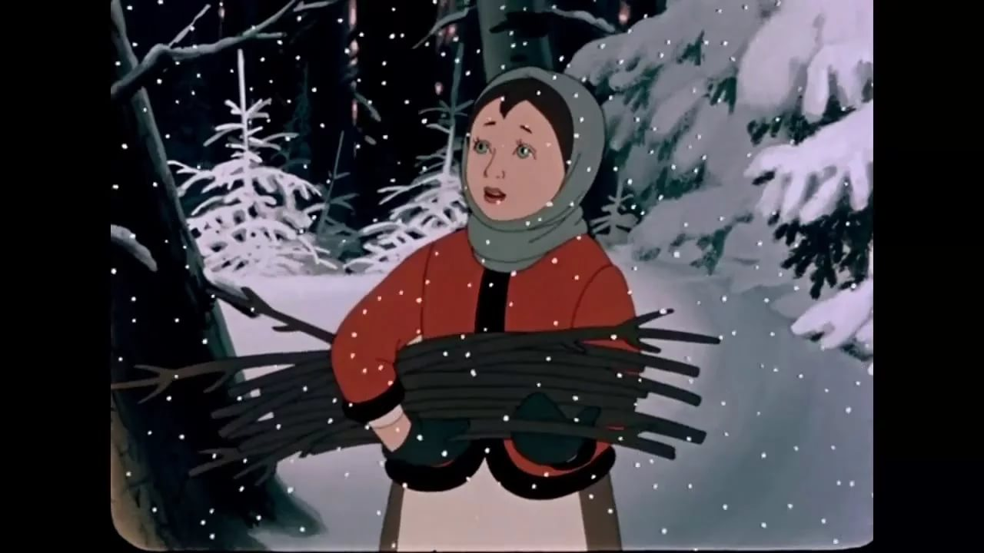
Куда послала мачеха падчерицу?
- В лес за дровами
- В лес за новогодней ёлкой
- В лес за грибами

Slide 4
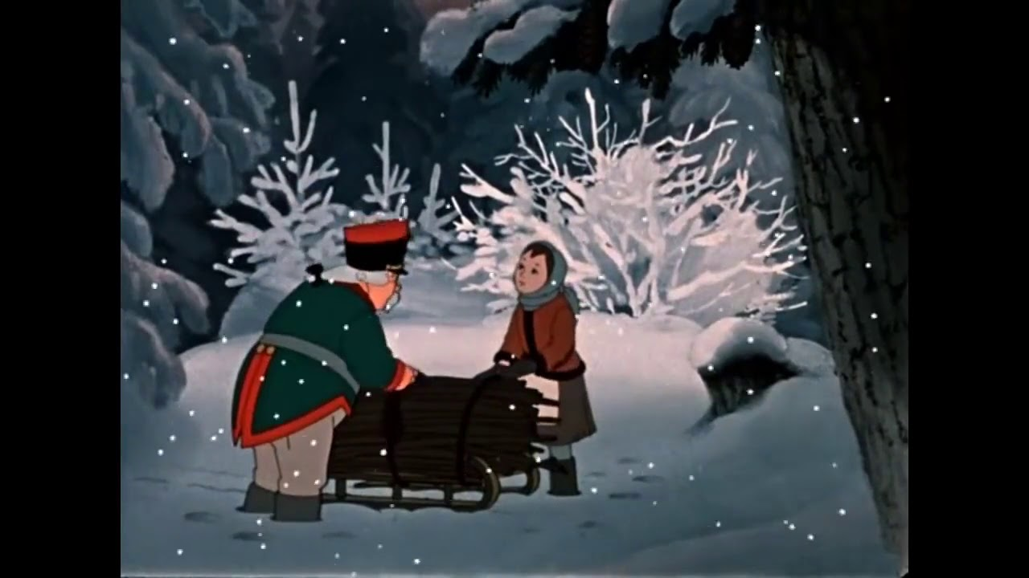
Кого падчерица встретила в лесу?
- Белку
- 12 месяцев
- Солдата

Slide 5
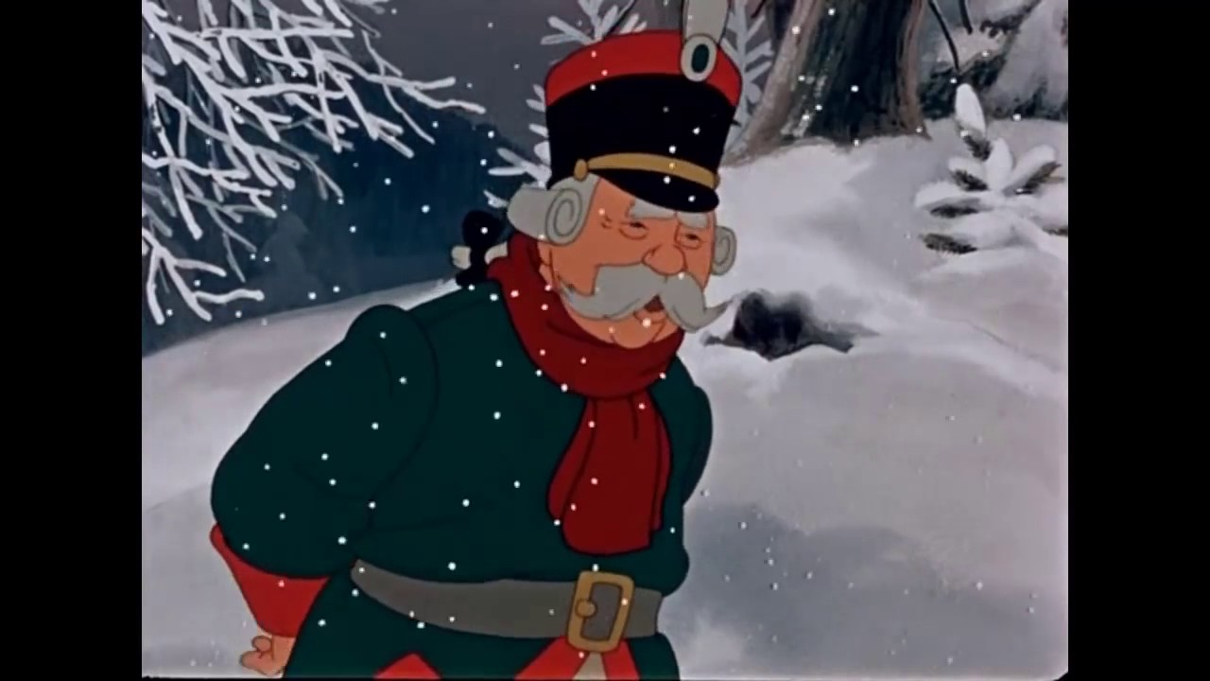
Зачем солдат пришёл в лес?
- За дровами
- За ёлкой для королевы
- Охотиться

Slide 6
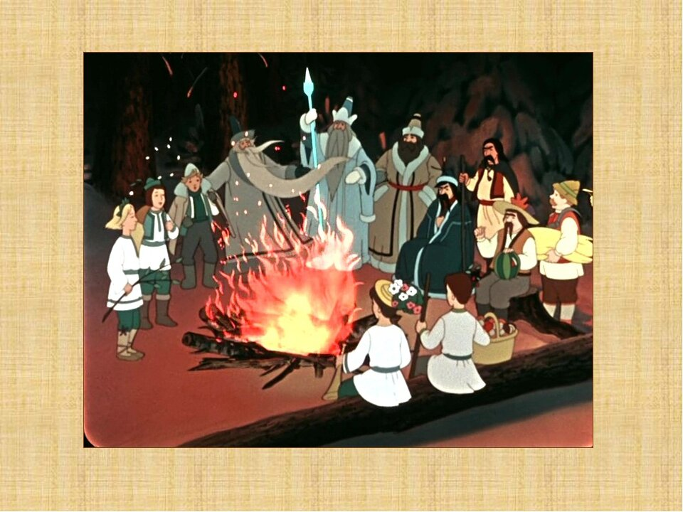
Что делали 12 месяцев в лесу?
- Спорили
- Колдовали
- Жгли костёр

Slide 7
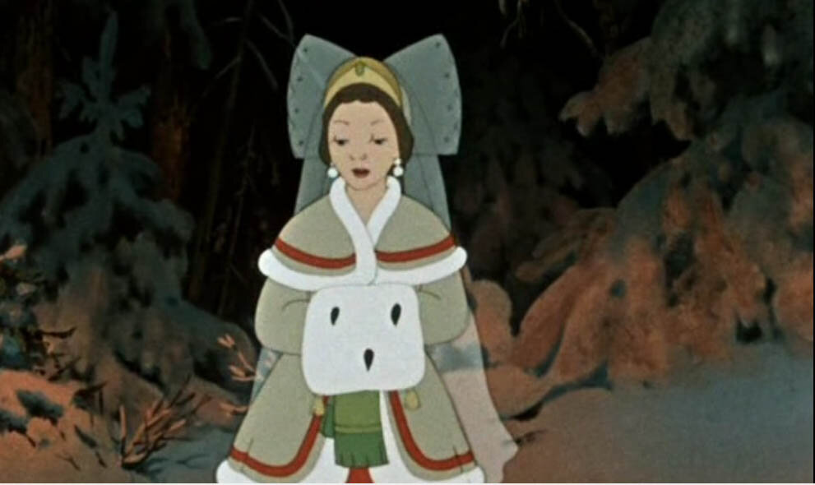
Сколько лет было королеве?
- 18 лет
- 14 лет
- 21 год

Slide 8
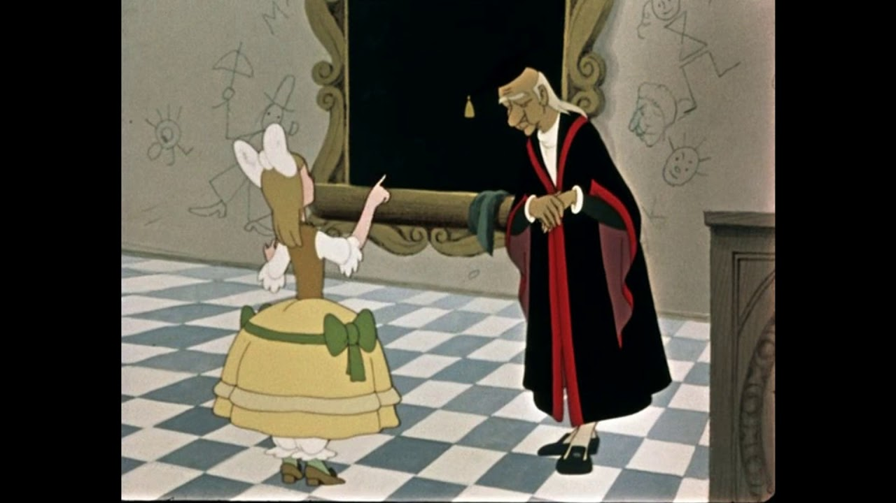
Кто занимался обучением королевы?
- Тётя
- Дедушка
- Старый профессор

Slide 9
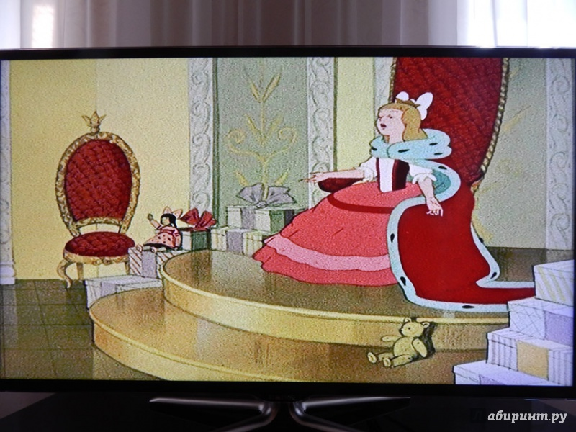
Какой приказ издала королева?
- Найти и принести подснежники
- Всем прийти на новогодний бал
- Принести ей подарки

Slide 10
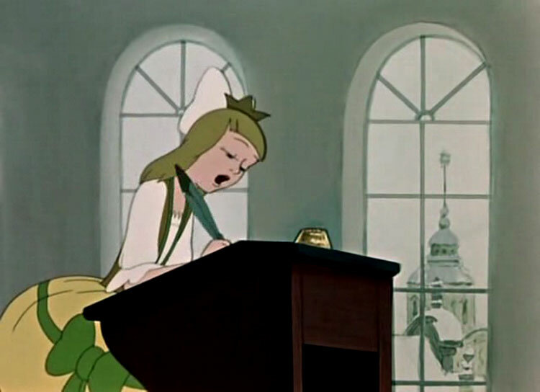
Что пообещала королева за подарок?
- Звание
- Награду
- Приглашение на новогодний бал

Slide 11
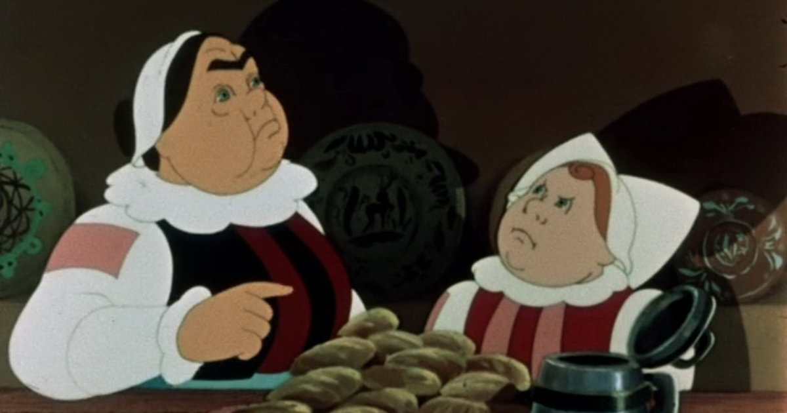
Что придумала мачеха с дочками, чтобы получить награду от королевы?
- Сделать искусственные цветы
- Вырастить подснежники дома
- Послать падчерицу за подснежниками

Slide 12
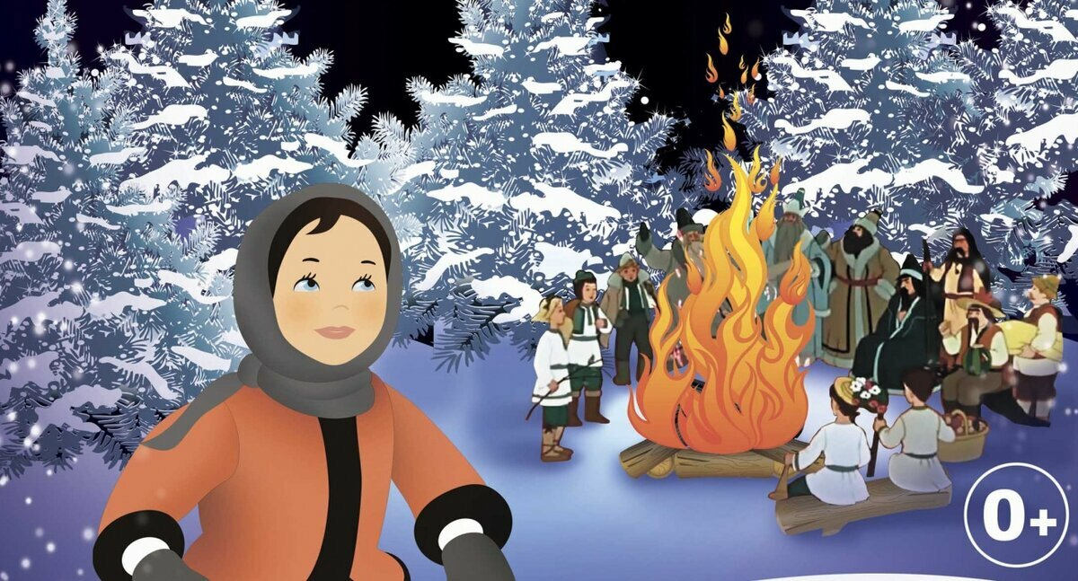
Что нашла падчерица в лесу?
- Поляну, костёр и двенадцать месяцев
- Подснежники
- Снеговика

Slide 13
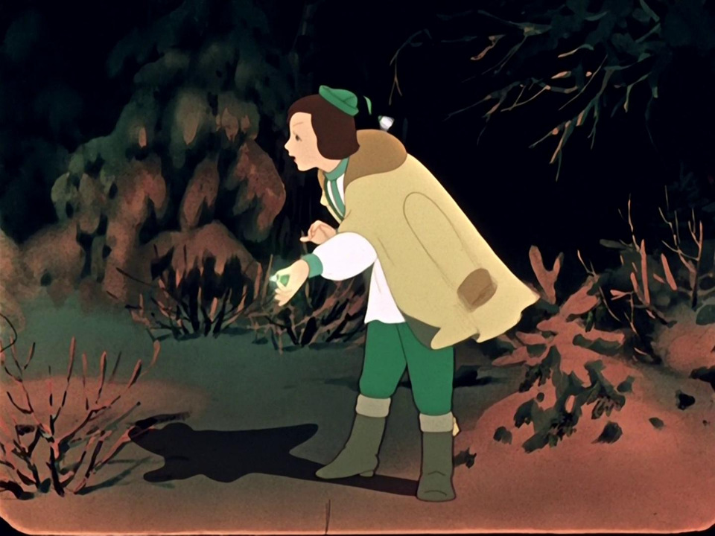
Кто согласился помочь замёрзшей девочке?
- Апрель
- Август
- Январь

Slide 14
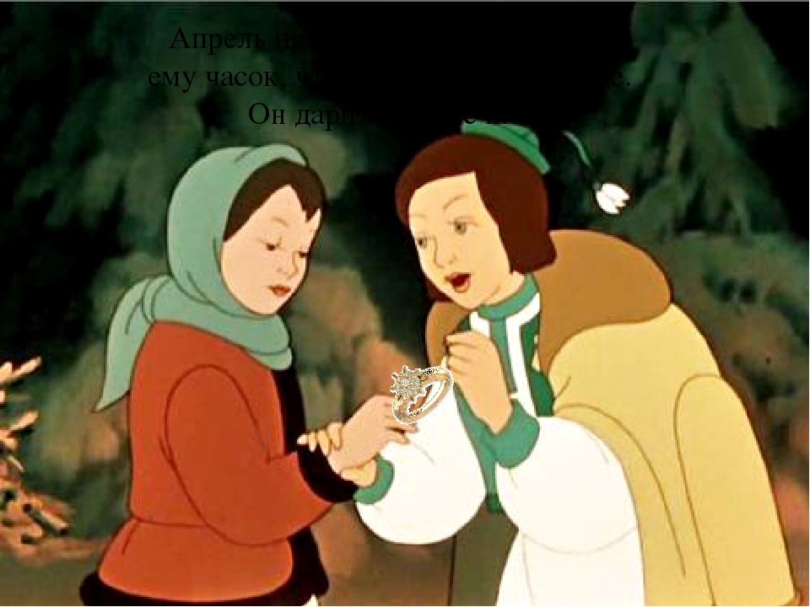
Что подарил апрель падчерице?
- Подснежники
- Колечко
- Шубу

Slide 15
Что случилось с подарком апреля?
- Мачеха и её дочки украли подарок апреля у падчерицы
- Девочка подарила его королеве
- Девочка его потеряла

Slide 16
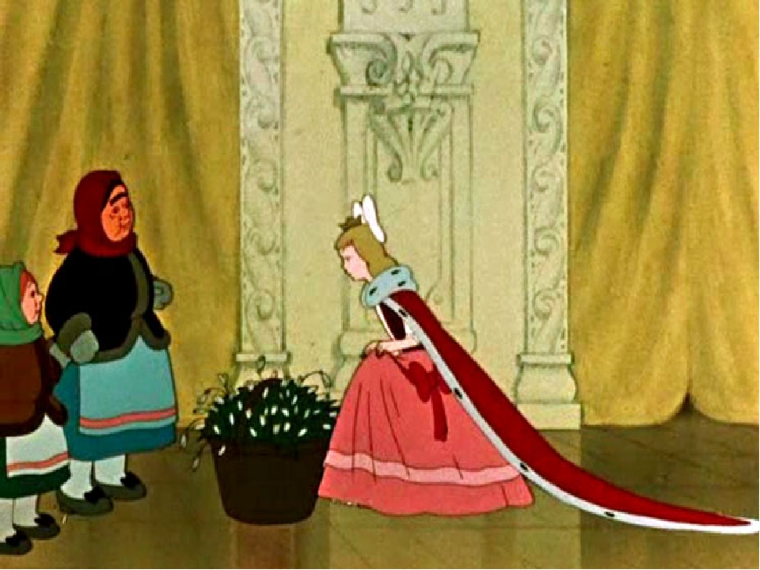
Что сделала мачеха с подснежниками?
- Выбросила
- Посадила на клумбе
- Отнесла королеве

Slide 17
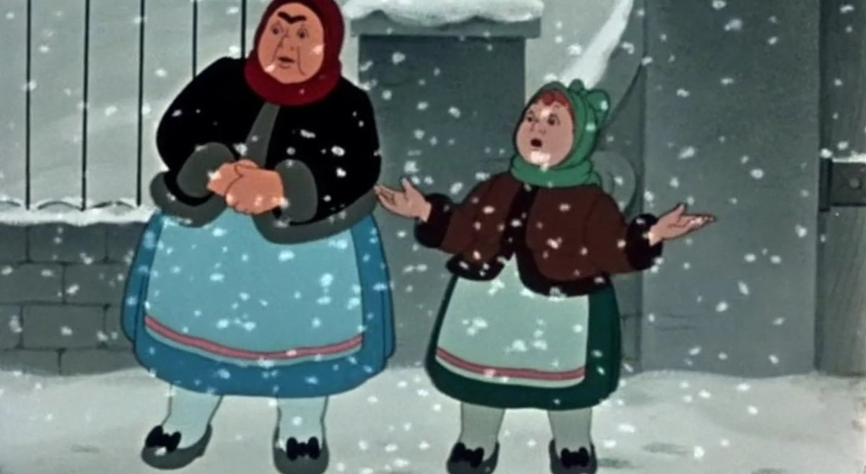
Что спросила королева у мачехи и её дочерей?
- «Где падчерица?»
- «Что они хотят в награду?»
- «Где взяли цветы?»

Slide 18
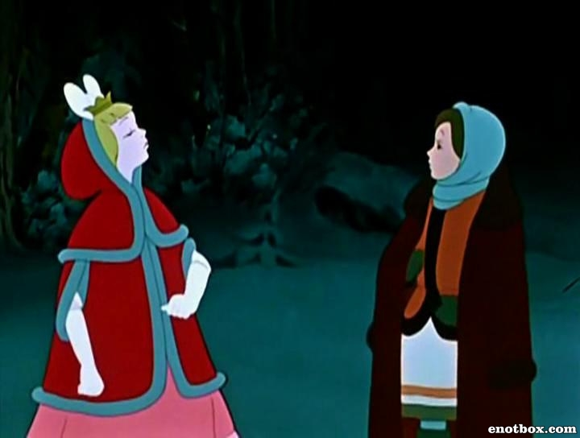
Кто вернул подарок апреля падчерице?
- Мачеха
- Королева
- Дочки мачехи

